Slide 1
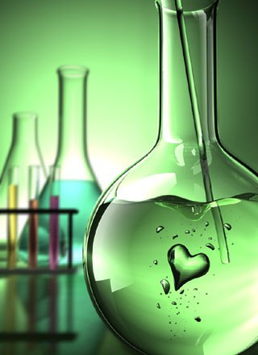
Конкурс: «Химическое ассорти»
учитель: Мазаева И.М.
Школа №129 Приволжского района г. Казани

Slide 2
Цели
• В игровой форме закрепить знания учащихся о химических веществах, химических реакциях, вспомнить о заслугах русских ученых в области химии.
• Развивать умения проводить химический эксперимент, анализировать, обобщить.
• Воспитывать активность, работоспособность, деловитость.

Slide 3
Оборудование
Периодическая таблица
Д.И Менделеева, карточки-задания, тигель, лучина, спирт, дихромат аммония, металлический магнит.

Slide 4
1. Приветствие команд
а) Название команды
б) Эмблема
в) Девиз

Slide 5
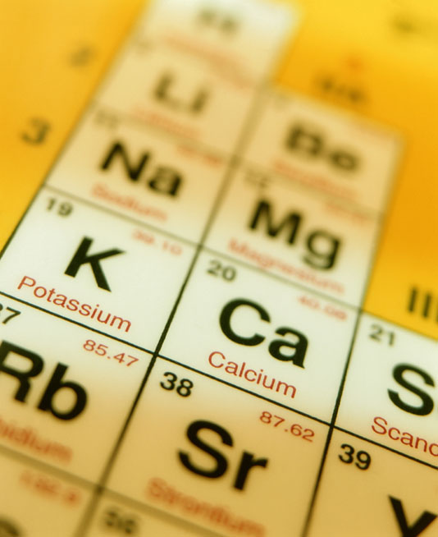
Конкурс Разминка

Slide 6
Команда 1
• Тип кристаллической решетки алмаза.
• Растворы и расплавы, проводящие электрический ток.
• Наиболее активный неметалл.
• Вещество, поддерживающее горение.
• Ученый, который сформулировал основные положения атомно-молекулярного учения.

Slide 7
Ответы
• Атомная
• Электролиты
• Фтор
• Кислород
• М. В. Ломоносов.

Slide 8
Команда 2
• Вещества, ускоряющие химические реакции.
• Самый легкий газ.
• Реакция при которой выделяется теплота.
• Газ, который применили в качестве химического оружия во время первой мировой войны.
• Ученый, который сформулировал периодический закон.

Slide 9
Ответы
• Катализатор
• Водород
• Экзотермическая
• Хлор
•Д.И. Менделеев

Slide 10
Команда 3
• Единственный жидкий металл.
• Положительно и отрицательно заряженные частицы.
• Бесцветный газ с резким запахом, применяемый в производстве азотной кислоты и удобрений.
• Вещества, которые замедляют химические реакции или отравляют их.
• Какой русский ученый, сформулировал закон сохранения массы веществ.

Slide 11
Ответы
• Ртуть
• Ионы
• Аммиак
• Ингибиторы
• М. В. Ломоносов

Slide 12
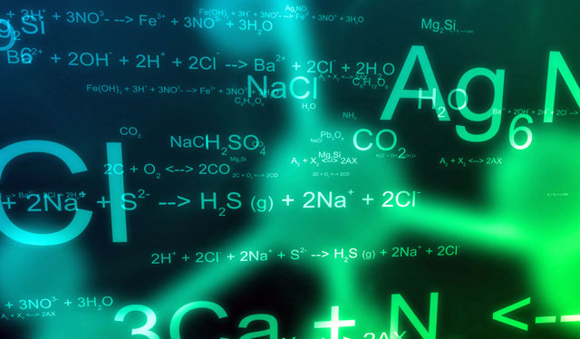
Конкурс Эрудит

Slide 13
Тема 1. Металлы.
1.Самый твёрдый металл.
2.Назовите самый распространённый металл в земной коре.
3.Химический элемент, входящий в состав гемоглобина.
4.Самый тяжёлый металл.
5.Металл, обладающий бактериальными свойствами.

Slide 14
Ответы.
• Хром
• Алюминий
• Железо
• Осмий
• Серебро

Slide 15
Тема 2. Диссоциация
1.Положительно заряженный ион
2.Вещества, водные растворы которые не проводят электрический ток
3.Положительно заряженный электрод
4.Сложные вещества которые диссоциируют на ионы металла и кислотного остатка
5.Вещества, водные растворы которых проводят электрический ток

Slide 16
Ответы
• Катион
• Неэлектролиты
• Анод
• Соли
• Электролиты

Slide 17
Тема 3. Неметаллы.
1. Элемент, который образует самые твёрдые и мягкие вещества.
2. Элемент, который лечит и калечит.
3. Вещество, из которого изготовлены простые карандаши.
4. Самый распространенный элемент в земной коре.
5. Элементы, рождающие соли.

Slide 18
Ответы
• Углерод
• Мышьяк
• Графит
• Кислород
• Галогены

Slide 19
Опыт
Что будет, если нагревать дихромат аммония?

Slide 20
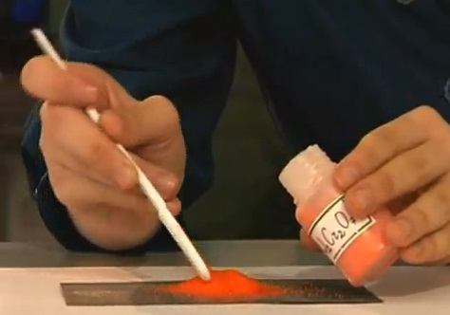

Slide 21
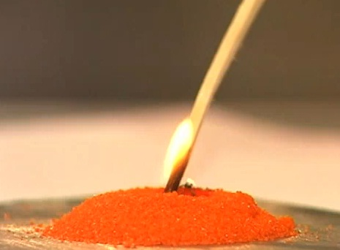

Slide 22
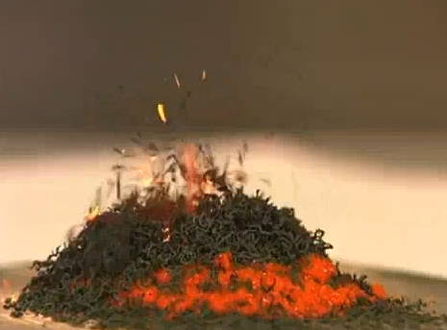

Slide 23
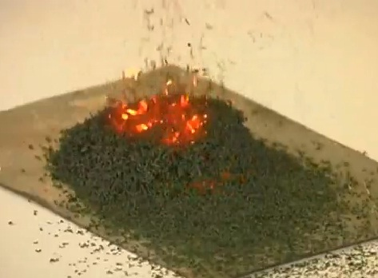

Slide 24
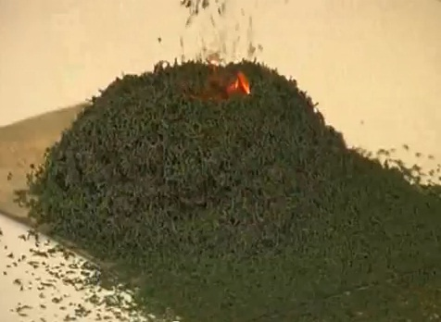

Slide 25
Уравнение реакции
(NH4)2Cr2O7 = Cr2O3+4H2O+N 2
Реакция экзотермическая, протекает с выделением теплоты, протекает бурно.

Slide 26
Загадайка

Slide 28
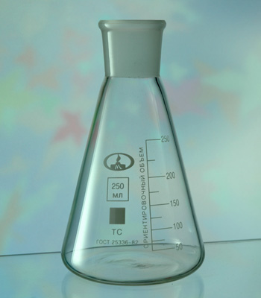

Slide 29
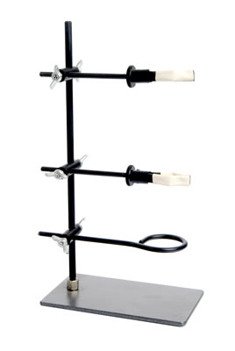

Slide 30
Филворды
П | Р | О | В | К | О | Л | Б
С | С | Б | О | Р | О | Н | А
Т | П | И | Р | К | А | К | Ч
А | И | Р | Т | О | В | А | А
К | А | Н | К | А | К | К | Ш
Т | Р | У | Б | В | А | А | А
Ш | Т | А | Т | И | П | Р | К
Ф | И | Л | Ь | Т | Р | О | Б

Slide 31
Ответы:
1.Пробирка
2.Стакан
3.чашка
4.колба
5.штатив
6.спиртовка
7.пробка
8.трубка
9.воронка
10.фильтр

Slide 32
Перевести с химического языка на общепринятые фразы.
• Не все то аурум, что блестит.
Не все то золото что блестит.
• Белый как карбонат кальция.
Белый, как мел.
• Недонатрий хлористый на столе, перенатрий хлористый на голове.
Недосол на столе, пересол на голове.

Slide 33
• Феррумный характер.
Железный характер.
• Слово – аргентум, а молчание – аурум.
Слово – серебро, а молчание – золото.
• Уходит как аш-два-о в оксид кремния.
Уходит как вода в песок.
• Аллотропная модификация углерода чистой аш-два-о.
Алмаз чистой воды.

Slide 34
• За купрумный грош удавился.
За медный грош удавился.
• Прозрачен, как сплав оксидов свинца и кремния с карбонатом натрия.
Прозрачен, как хрусталь.
• Много оксида водорода утекло с тех пор.
Много воды утекло с тех пор.

Slide 35
Кто быстрее?

Slide 36
• Вода в твердом состоянии.
Лед
• Каким химическим элементом богата морская капуста.
Йод
• Элементарная частица, не имеющая заряда.
Нейтрон
• Оксид водорода.
Вода
• Основное сырье для производства керамических изделий.
Глина

Slide 37
•Металлы, бегающие по воде.
Щелочные металлы
• Какой газ мы выдыхаем.
Углекислый газ
• Какой газ невидим и очень опасен.
Угарный газ
• Самое распространенное вещество на земле.
Вода
• Самый распространенный элемент в атмосфере.
Азот

Slide 38
• Самый тугоплавкий металл, применяемый для изготовления нитей накаливания в лампах.
Вольфрам
• Процесс разрушения металлов под воздействием окружающей среды.
Коррозия
• Какое топливо заправляют в самолеты.
Керосин
• Сложные вещества, состоящие из двух элементов, один из которых кислород.
Оксиды
• Русский ученый, который составил вытеснительный ряд металлов.
Н. Н. Бекетов

Slide 39
• Быстро протекающие химическое превращение, сопровождающееся выделением теплоты и света.
Горение
• Реакция, происходящая между кислотой и основанием.
Реакция нейтрализации
• Химическая реакция, при которой происходит отщепление водорода.
Дегидрирование
• Реакция, при которых происходит изменение степени окисления атомов химических элементов.
Окислительно-восстановительные

Slide 40
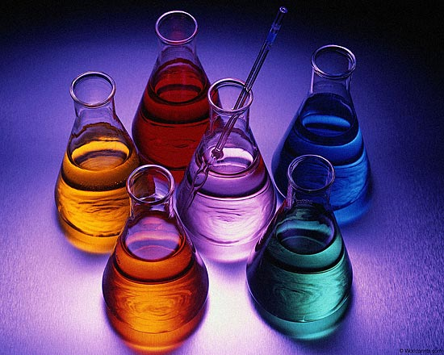
Подведение итогов

